Slide 1
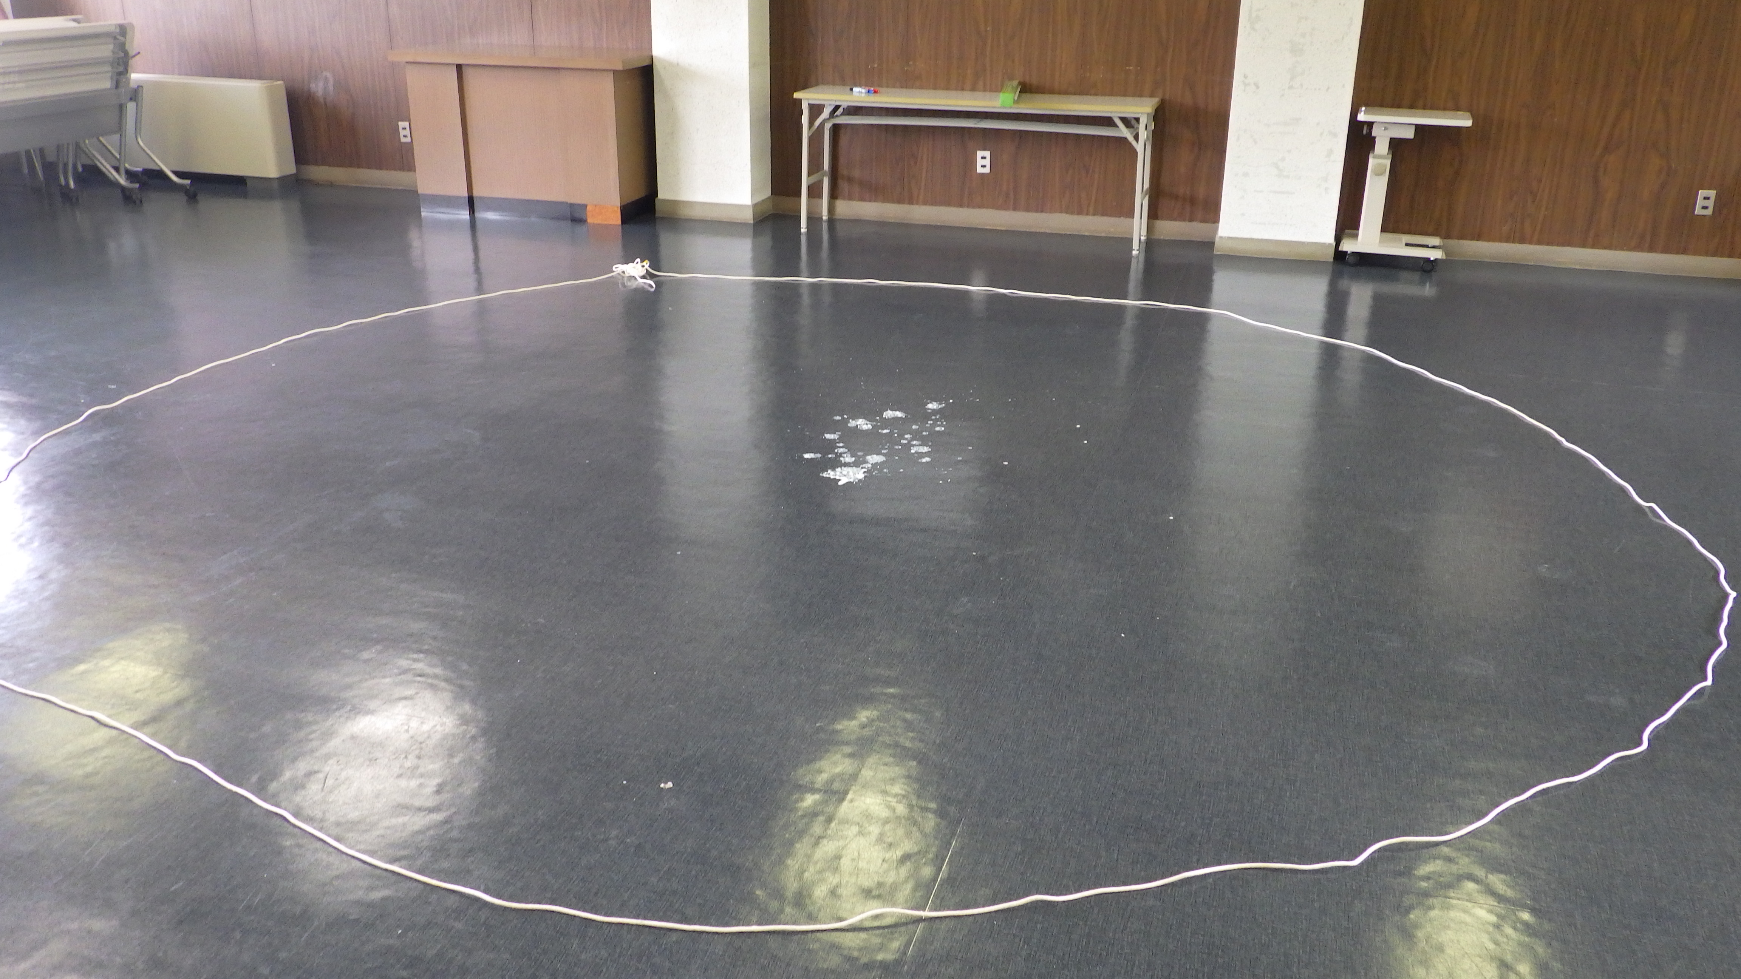
感染性胃腸炎発生時 アクションカード
2.5ｍ
汚染区域
汚染区域
清潔区域
清潔区域
中心部から半径2.5ｍ以内を確実に消毒しましょう
（外側から内側にふき取る）
福井県坂井健康福祉センター
令和６年６月作成

Slide 2
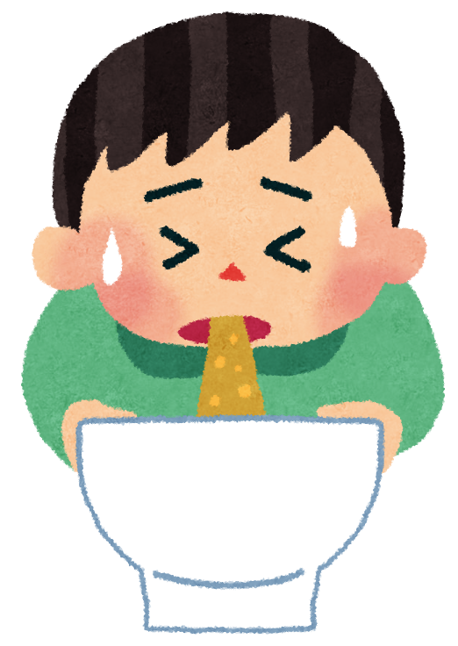
はじめに
このアクションカードは、園内で園児が感染性
胃腸炎を疑う嘔吐をした場合を想定している。
職員が迅速に連携し感染対策、二次拡大予防が
できるよう整理した。
嘔吐した園児の半径２～３ｍ以内に複数の他児が
おり、保育士は当時患児から３ｍ以上離れたとこ
ろで観察していたという
想定としている。
職員A
（発見者）
半径2.5ｍ

Slide 3
感染性胃腸炎発生時アクションカード（嘔吐編）
嘔吐
 |  | 応援要請 ・受理 | 換気・ ゾーニング | 隔離・誘導 | 嘔吐物処理・消毒 | 報告
 | 発見 | B、C、Dに応援要請 | ﾄﾘｱｰｼﾞ | 汚染区域に にいる園児 の誘導・ケア
 |  | Aからの 応援受理 | ｿﾞｰﾆﾝｸﾞ 防護服着用 | 汚染区域に にいる園児 の誘導 | 吐物処理 消毒
 |  | Aからの 応援受理 | 換気 | 清潔区域にいる園児の誘導 | 防護服着用 吐物処理 消毒
 |  | Aからの 応援受理 | 嘔吐物処理セットを取りに行く | 防護服着用 汚染区域に にいる園児 の誘導 | 吐物処理 消毒
 |  |  |  |  |  | 報告
A先生
＜時間の流れ＞
B先生
C先生
D先生
園長等

Slide 4
嘔吐発生時処理に必要な物品
物 品 | 数 | 配備場所 | 物 品 | 数 | 配備場所
ごみ箱（バケツ） | １個​ |  | 新聞紙 | ５日分
次亜塩素酸ナトリウム​ | １本​ |  | ペーパータオル | １束
使い捨て袖付きガウン​ | ３枚​ |  | 袋（二次嘔吐用） | １～２枚
使い捨て手袋​ | ６セット以上​ |  | ゴミ袋（大） | ２枚
使い捨てマスク​ | ３枚​ |  | ビニール袋 | 大、小 各２枚
使い捨てシューズカバー | １組 |  | ペットボトル （５００㎖） | 4本
雑巾 | １枚

Slide 5
バケツ
ごみ箱の注意点
ビニール袋大を設置して清潔ゾーンに置く
汚染防止のため、袋の縁は内側に巻き込む
消毒液を吸った紙の重みでビニール袋の端がバケツ内に入り込む危険性があるため、バケツの奥まで袋をセットする
ビニール袋
バケツ
内側に巻き込む

Slide 6
次亜塩素酸ナトリウムの薄め方 （台所用塩素系漂白剤５％を原液とした場合）
通常のお掃除用
ドアノブ・手すりなど
汚染がひどい場所用
嘔吐物や便がついた床や衣類・便器など
500ｍｌのペットボトル1 本の水に
キャップ杯（5ｍｌ）の漂白剤を加える
500ｍｌのペットボトル1 本の水に
キャップ10杯（５0ｍｌ）の漂白剤を加える
消毒液
0.05％
消毒液
0.5％
注意： 手袋をして取り扱う。
換気を十分にする。
金属に使用した場合、きれいな水で拭き取る。
うすめた液は1回分を準備、密閉し直射日光に当てない。
まちがって飲まないように、消毒液と大きく表示する。
Notes:
次亜塩素酸ナトリウムの薄め方です。
ます次亜塩素酸ナトリウムとは、市販の塩素系消毒剤でいうとハイターやブリーチなどで、ワイドハイターは酸素系漂白剤で塩素系ではないため効果はありません、
塩素系漂白剤５％を原液とした場合の
消毒薬は平時から用意しておきましょう
・薄めた薬液は、1回分を準備し、しっかり密封し直射日光に当てずに保存すれば1週間程度は保存可能です。
（５％＝５万ｐｐｍ。キャップ２杯＝５％×１０ｍｌ÷５００ｍｌ＝0.1％＝1000ｐｐｍ）

Slide 7
A－１ 嘔吐を発見した職員A （応援職員を呼ぶ）
感染性胃腸炎疑似例発生時アクションカード例
職員B
職員C
職員D

Slide 8
A－１ 嘔吐を発見した職員A
（応援職員を呼ぶ）
★職員B、C、Dに応援依頼
職員（B）に汚染区域の区分け（ゾーニング）と
嘔吐物処理、消毒のリーダー役を依頼
職員（C）に換気を依頼
職員（D）に嘔吐物処理セットを持ってくるよう依頼

Slide 9
A－2 職員A （発見者、汚染区域にいる園児のケア）
感染性胃腸炎疑似例発生時アクションカード例
★園児たちのケア
袋を持って、嘔吐した園児に
後ろから近づき、二次嘔吐に
そなえ袋を渡し、声をかけ
安心させる。
（他職員が防護服を着用する
まで適宜声かけなど）
れっど君大丈夫だよ、
袋持ってきたからね。

Slide 10
A－３ 職員A
（発見者、汚染区域にいる園児のケア）
★トリアージ
清潔区域にいる園児と汚染区域にいる園児をわける。
みどり君は 後で迎えに来るからちょっと待っててね
きいちゃんは
そこで待っててね
清潔区域
職員A
（発見者）
半径2.5ｍ
れっど君
きいちゃん
汚染区域
職員B
（リーダー役）
みどり君

Slide 11
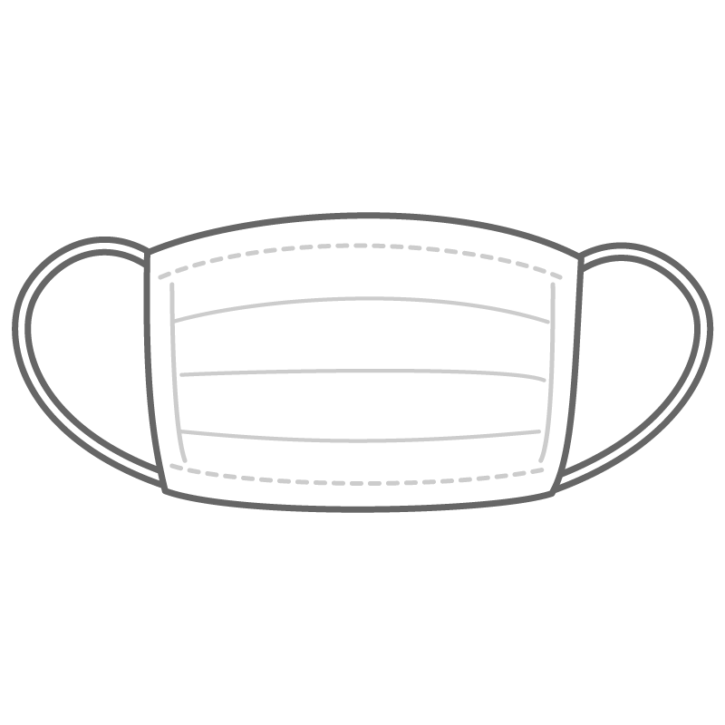
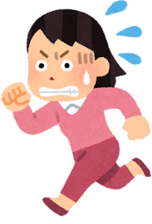
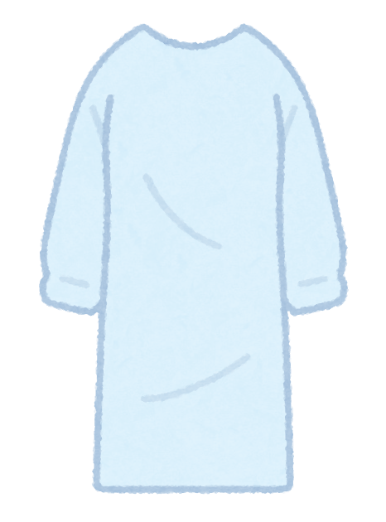
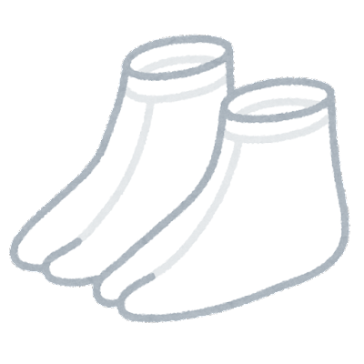
A－４ 職員A （発見者、汚染区域にいた園児のケア）
感染性胃腸炎疑似例発生時アクションカード例
汚染区域
職員B
足裏消毒用雑巾

Slide 12
A－４ 職員A
（発見者、汚染区域にいる園児のケア）
★汚染区域から退避する
B職員（リーダー役）が防護服を着たら嘔吐した
園児の介助をしてもらい、足裏の消毒をして汚染
区域から出る。
B職員、D職員に汚染区域にいる園児の避難と足裏
消毒を補助してもらい、嘔吐した児、汚染区域に
いた児とともに別室に行き、手洗い、うがい、着
替えをする。

Slide 13
B－1 職員B（リーダー）
★職員Aからの応援要請を受諾
リーダーとして動いてください。 汚染区域と清潔区域を分けてください。
（ゾーニング）

Slide 14
B－２ 職員B（リーダー）
★汚染区域と清潔区域の区分け
（ゾーニング）
・半径2.5ｍ以内を汚染区域とし、その外側は清潔区域
とする。
・汚染区域に入らないよう子どもに伝える。
ここから中には入らないでね
清潔区域
半径2.5ｍ
は～い
汚染区域

Slide 15
B－３ 職員B（リーダー）
★職員Cに指示
清潔区域（汚染区域外）の園児の避難・誘導を
職員Cに依頼する。 ⇒ C-2 を参照
C先生、
清潔区域にいる
みどり君たちを
避難してください

Slide 16
B－５ 職員B（リーダー）
★防護服を着用
⇒防護服の着用ACを参照

Slide 17
B－５ 職員B（リーダー）
★職員Dに指示
防護服の着用、足裏消毒用の雑巾と消毒用の
次亜塩素酸ナトリウムを持って来るよう指示する。
D先生、
防護服を着て
足裏消毒用の雑巾を作り汚染区域にいる園児を
別室に誘導しましょう

Slide 18
B－６ 職員B（リーダー）
★足裏消毒を作る
汚染区域の外側に雑巾をおき、充分な消毒液を浸して足裏消毒用雑巾とする（職員Dと共に）
⇒ D-3 参照
足裏消毒用雑巾
充分な消毒液で浸す
職員A
（発見者）
れっど君
半径2.5ｍ
きいちゃん
汚染区域
職員B
清潔区域
職員D

Slide 19
B－７ 職員B（リーダー）
きいちゃんから消毒しようね
足裏消毒用雑巾
職員B
半径2.5ｍ
きいちゃん
職員A
（発見者）
れっど君
職員D
汚染区域
清潔区域

Slide 20
B－７ 職員B（リーダー）
★汚染区域の園児を順次誘導
し、別室に移動させる
・園児を落ち着かせ、嘔吐した園児から遠くにいる
園児から順に足裏消毒を行い、清潔区域にだし、
職員Aに引き継ぐ
⇒D-4参照
・最後に嘔吐した園児を職員Aに引き継ぐ
Notes:
清潔区域にいる先生に園児の着替え消毒をお願いする。（繰り返し）
最後に、発見者先生→患児

Slide 21
B－８ 職員B（リーダー）
★職員Dに指示
職員Dに汚染区域と清潔区域の境界線に新聞紙を
引き、消毒の手伝いを依頼する。⇒ D-5を参照
D先生、汚染区域の境界線に新聞紙を引いてください

Slide 22
B－９ 職員B（リーダー）
★汚染区域内の消毒と嘔吐物処理をする
⇒嘔吐物処理ACを参照
汚染区域
清潔区域

Slide 23
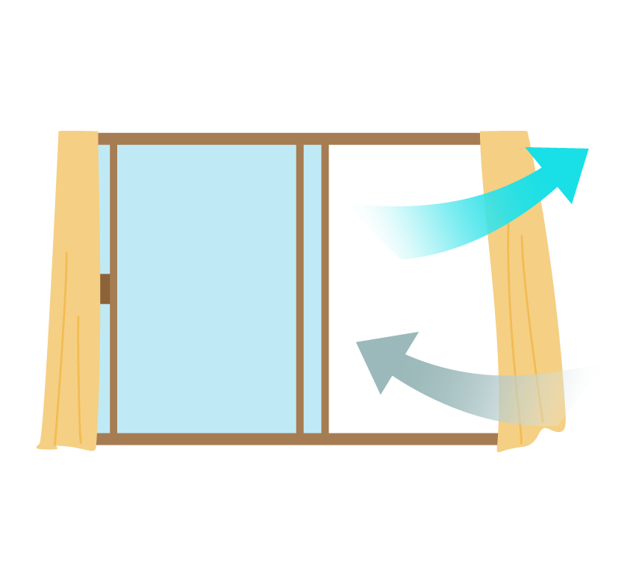
C－1 職員C （換気や清潔区域にいる園児の避難、消毒を手伝う人）
★職員Aからの応援要請を受諾
★窓を開けて換気する

Slide 24
C－２ 職員C
（換気や清潔区域にいる園児の避難、消毒を手伝う人）
みどり君、服は汚れてない？
別のお部屋に行きましょう。
汚染区域
みどり君
清潔区域

Slide 25
C－２ 職員C （換気や清潔区域にいる園児の避難、消毒を手伝う人）
★他の園児の確認
清潔区域にいる他の園児に嘔吐物の汚染がないか
確認する。
★清潔区域にいる園児の避難
清潔区域にいる無症状園児を安全に保育ができる
場所に移動させる。
他職員に引き継ぎ、嘔吐物処理の手伝いに戻る。

Slide 26
C－３ 職員C （換気や清潔区域にいる園児の避難、消毒を手伝う人）
★防護服を着用
⇒防護服着用AC参考

Slide 27
C－４ 職員C
（換気や清潔区域にいる園児の避難、消毒を手伝う人）
消毒の向き
汚染区域
職員D

Slide 28
C－４ 職員C （換気や清潔区域にいる園児の避難、消毒を手伝う人）
★職員B、Dと協力して嘔吐物を処理する
・汚染区域との境界線上に新聞紙を引いて、清潔
ゾーンから消毒液を掛ける
・職員Bにビニール袋を受け渡したり、ごみ箱を適宜
移動させる
・消毒液を掛けた新聞紙で外側から内側にかけて床
を消毒、拭き上げる
⇒嘔吐物処理AC参照

Slide 29
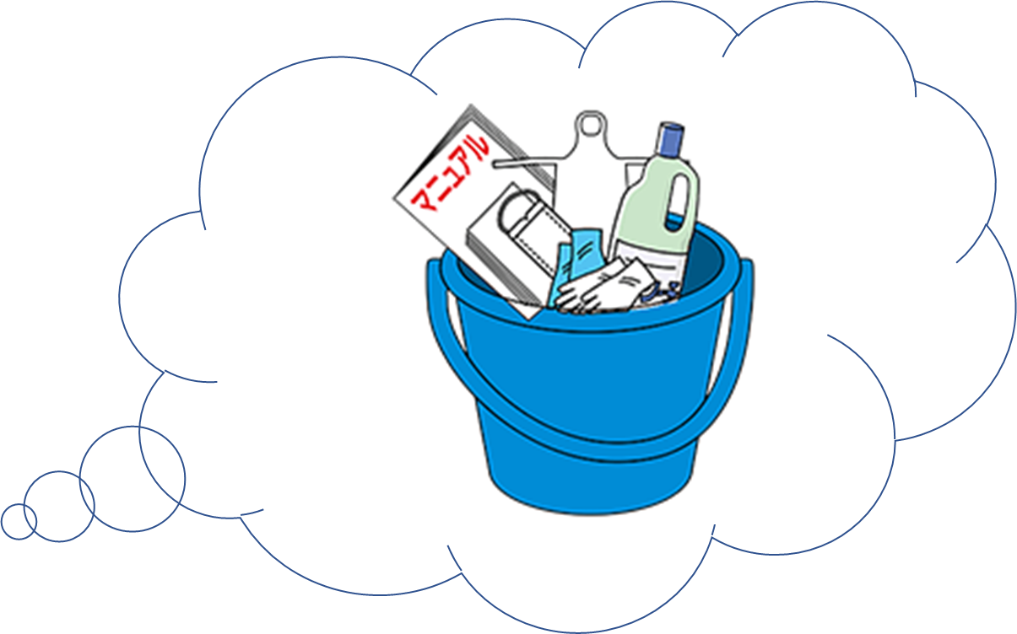
D－１ 職員D （吐物処理セットを取りに行き、 汚染区域にいる園児の誘導や消毒を手伝う人）
★Aからの応援要請を受諾
嘔吐物処理セットを取りに行く

Slide 30
D－２ 職員D （吐物処理セットを取りに行き、 汚染区域にいる園児の誘導や消毒を手伝う人）
★防護服を着用する
⇒防護服着用AC参考

Slide 31
D－４ 職員D （吐物処理セットを取りに行き、 汚染区域にいる園児の誘導や消毒を手伝う人）
★足裏消毒を作る
職員Bと一緒に汚染区域の外側に雑巾をおき、充分な消毒液を浸し
て足裏消毒用雑巾とする
足裏消毒用雑巾
きいちゃんから消毒しようね
職員B
半径2.5ｍ
れっど君
職員A
（発見者）
きいちゃん
職員D
汚染区域
清潔区域

Slide 32
D－４ 職員D （吐物処理セットを取りに行き、 汚染区域にいる園児の誘導や消毒を手伝う人）
★汚染区域の園児の誘導を
補助
・嘔吐した園児から遠くにいる園児から順に足裏
消毒を行い、清潔区域にだし、職員Aに引き継ぐ
・適宜、足裏消毒用雑巾を移動させ、清潔区域に
出る際の足裏の消毒を行う

Slide 33
D－５ 職員D
（吐物処理セットを取りに行き、 汚染区域にいる園児の誘導や消毒を手伝う人）
消毒の向き
汚染区域
職員B
職員C

Slide 34
D－５ 職員D （吐物処理セットを取りに行き、 汚染区域にいる園児の誘導や消毒を手伝う人）
★職員B、Cと協力して嘔吐物を処理する
・汚染区域との境界線上に新聞紙を引いて、清潔ゾーン
から消毒液を掛ける
・職員Bにビニール袋を受け渡したり、ごみ箱を適宜
移動させる
・消毒液を掛けた新聞紙で外側から内側にかけて床
を消毒、拭き上げる
⇒嘔吐物処理AC参照

Slide 35
上席職員 ※代行順位を決めておく
嘔吐した園児の保護者に連絡してお迎えをお願い
する。
園医に相談する。
保健所に相談する（１０名まで待たない）。
保健所の指示をうけ、感染拡大防止対策の実施
および報告書の提出、保管を行う。
園からのお知らせにて、感染性胃腸炎の発生と、
家庭での健康観察、体調不良時の欠席を喚起する。

